Slide 1
AI视觉监管 智慧园区解决方案
2026.10

Slide 2
目录
01
背景分析
CONTENTS
02
解决方案
03
应用场景
04
案例分享

Slide 3


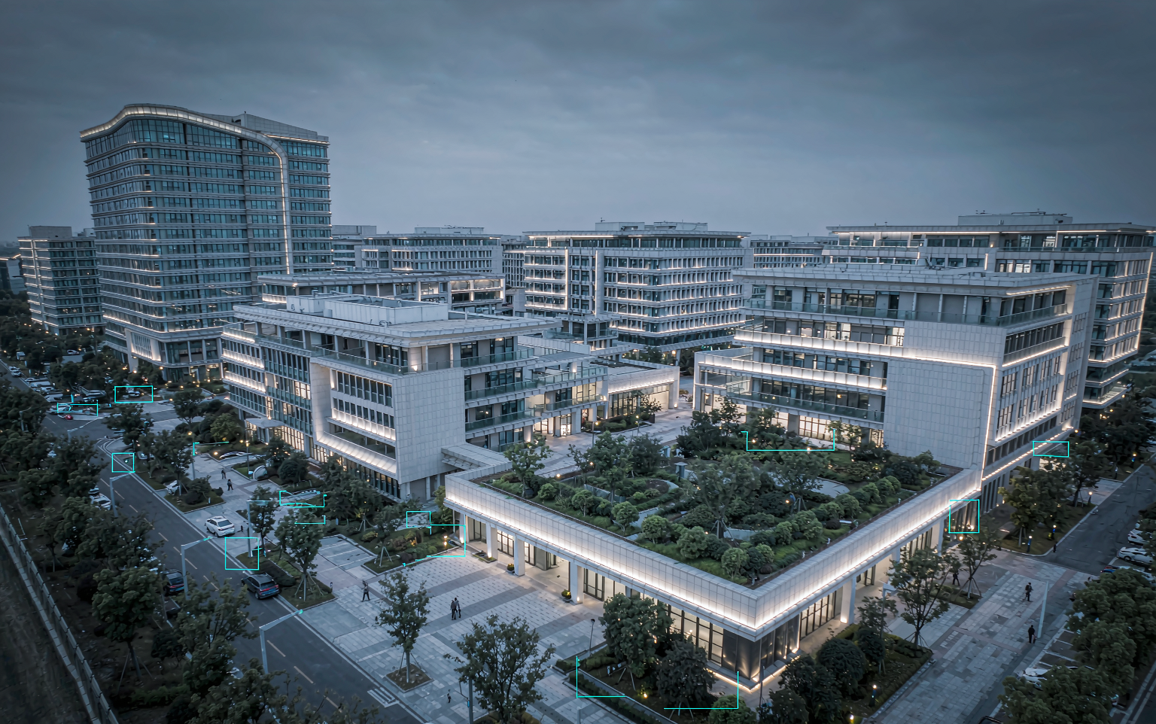
园区数字化转型：AI视觉监管成为刚需
政策持续加码
三大趋势
国家层面：《"十四五"数字经济发展规划》《新一代人工智能发展规划》明确将"智能视频分析"列为关键数字技术，要求提升公共安全、城市管理领域的实时感知与智能决策能力。
地方层面：多地推动视频点位具备 AI 原生分析能力，要求园区等场景实现视频结构化分析全覆盖。
国央企要求：国家"AI+"战略要求打造从基础设施、算法工具、智能平台到解决方案的赋能能力，园区是重要的落地承接场景。
趋势一
从"看得见"到"看得懂"：视频理解成为 AI 重点突破方向，发展具备因果推理、持续学习能力的视频认知系统。
趋势二
从"人防"到"技防"：园区安防与物业管理人力成本持续上升，被动巡检正在转向主动预警。
趋势三
从"单点智能"到"平台统管"：场景可复用、算法可运营，成为园区视觉项目的核心诉求。
业界趋势
AI 视觉监管已从园区数字化建设的"可选加分项"，
变为园区安防与物业管理的"标配底座"。
谁能把场景做全、把算法运营起来，谁就能在园区市场形成可复制的交付能力。
Notes:
这两年园区数字化有一个很明显的变化：视频这块正在从【看得见】往【看得懂】走。政策上，国家层面已经把智能视频分析列为关键数字技术，多地也在推动视频点位具备 AI 原生分析能力，国央企的 AI+ 战略也把园区当作重要的落地承接场景。从我们跟园区客户实际交流的感受看，三个趋势很清楚。一，从看得见到看得懂，视频理解成了 AI 的重点突破方向；二，从人防到技防，物业和安防的人力成本一直在涨，被动巡检正在转向主动预警；三，从单点智能到平台统管，场景可复用、算法可运营成了核心诉求。所以我的判断是：AI 视觉监管已经从园区建设的可选加分项，变成了标配底座。谁能把场景做全、把算法运营起来，谁就有可复制的交付能力。

Slide 4


园区管理痛点需求
园区 AI 视觉监管的需求高度集中在「人 · 车 · 物 · 行为」四要素，需从过去的“先录像事后查”，升级为实时事件预警、自动研判及联动处置。
核心需求
智慧感知
人员
人员聚集预警
刷脸访客管理
PEOPLE
聚集、滞留超阈值自动预警；访客预约—核验—通行全流程留痕
刷脸通行
访客管理
重点区域监控
车辆
违停识别
车辆进出管理
车辆道闸管理
车辆违停管理
VEHICLES
禁停、超时停车自动告警；车牌识别与道闸联动，进出记录可查
安防事件
遗留事件
物业门岗监控
物业环境
垃圾乱堆识别
态势监测
策略设置
空调智能调控
OBJECTS
垃圾堆积、乱堆乱放自动识别，一键生成物业处置工单
浩鲸智慧感知能力模块
异常行为
不安全行为识别
覆盖刷脸通行、访客管理、车辆道闸与违停管理、安防与遗留事件等能力
BEHAVIOR
打架、尾随、持刀等异常行为实时识别，事前预警、事后取证
Notes:
我先跟大家对齐这次要解决的问题。园区视觉这块，客户提得最集中的就是六类需求：违停识别、垃圾乱堆识别、人员聚集预警、车辆进出管理、刷脸访客管理，以及打架、尾随、持刀这类不安全行为识别。
把这六类摊开看，其实高度收敛在人、车、物、行为这四个要素上。这对我们是好消息——四要素正好是视觉算法能标准化、能规模复制的范围。所以我的判断是：园区不需要六套系统，一套平台把四要素管住就够了。

Slide 5
目录
01
背景分析
CONTENTS
02
解决方案
03
应用场景
04
案例分享

Slide 6
智慧园区AI视觉监管平台总体架构
智慧园区AI视觉监控平台，从智算底座到应用层的技术架构，实现算法、视频、业务数据协同流转。
06
智慧安防
物业管理
通行管理
事件闭环
统一展示
安全与开放
应用与事件层
园区业务与处置闭环
周界入侵 / 烟火告警
占道堆物 / 设施巡检
人车通行 / 访客联动
告警分派 / 处置复核
移动端 / 可视化大屏
贯穿各层
05
视频取流与抽帧
模型推理服务
抓拍与视频取证
去重过滤与规则
任务编排与调度
统一身份
视觉计算引擎层
组织权限
在线计算与事件生成
按任务调用视频服务
实时推理 / 批量分析
事件抓拍 / 片段调度
阈值过滤 / 时空合并
时段策略 / 负载调度
分级授权
04
算法仓统一管理
样本与数据标注
模型训练与微调
模型评测与版本
算法发布与运营
AI算法能力层
数据安全
算法全生命周期管理
自研 / 三方 / 大模型
样本回流 / 清洗标注
场景优化 / 模型迭代
精度评测 / 版本管理
灰度发布 / 效果跟踪
传输加密
存储保护
03
多协议接入
视频转码与分发
点位与区域管理
录像存储与回放
视频服务与巡检
视频汇聚层
审计追踪
统一视频资源与服务
标准协议 / 厂商协议
转码适配 / 实时供流
资源目录 / 区域分组
录像计划 / 检索回放
视频共享 / 质量巡检
访问审计
02
视频摄像机
车辆道闸
门禁人脸终端
移动布控设备
其他感知终端
操作留痕
感知接入层
对接现场设备与数据源
固定枪机 / 球机
车辆识别 / 道闸联动
人脸核验 / 门禁记录
移动采集 / 临时布控
边缘设备 / 物联设备
开放集成
01
统一接口
智算底座
信创适配
GPU算力池
云边协同
存储与网络
统一运维
三方联动
支撑上层全部能力
芯片 / 操作系统 / 框架
异构算力 / 资源调度
中心训练 / 边缘推理
视频 / 样本 / 模型存储
监控告警 / 故障管理
Notes:
内容依据用户提供的单页架构图完整重建。按用户要求去掉右上角公司Logo。六层架构、30个模块及说明、右侧安全与开放体系、协同关系及页脚均保留。正文及层级说明为14磅及以上，版权页脚为10.5磅。所有可见文字均使用微软雅黑，图表内容为原生可编辑文本框及形状。页边装饰为参考页的背景素材。

Slide 7
智算底座，全站生态兼容，高效性能加速
园区应用及场景
人脸识别
烟雾识别
明火识别
............
核心亮点
一、算力：弹性算力调度，云边协同降本增效
算力精准切分与异地异构调度，支持云边协同就近推理，显存资源节约约30%。二、存储：高可用智能存储，支撑高并发业务
提供内存级读写加速，实现99.9%高可用，弹性扩展兼容多协议，轻松应对亿级文件。
三、计算：全栈生态兼容，极致性能加速
兼容英伟达/华为等全栈国产生态，大模型并发提升50倍，响应速度提升44+倍。
运营
管理
异地异构资源调度与管
资源管理
镜像管理
资源申请
容器创建
容器管理
资源监控
软硬协同
  计算规划智能适配
  开发套件智能适配
  镜像智能适配
算力调度
异构调度
异地调度
多机调度
多卡调度
资源池调度
创新
技术
GPU-虚拟化
算力超分
显存超分
虚拟化切片
算力共享
优先级
虚拟显存
冷热切换
精细切分
池化管理
GPU
生态
全栈国产化-生态兼容
英伟达
GPU-CUDA
华为
NPU-CANN
海光
TPU-DTK
其他
……
算力
汇聚
分布式纳管-省内裸资源和云端虚拟算力-资源监控
省节点-裸卡
集团-虚拟算力
社会算力-云算力

Slide 8
视频汇聚
聚焦于基础视频资源全生命周期管理，提供大园区组织机构、视频设备的管理配置能力，通过组织、角色、用户权限配置，支持大园区分级分域设备管理与视频数据调用。
多协议兼容 · 无差别接入，支持国标、ONVIF以及主流厂家私有协议接入，实现所有前端全功能、无差别接入。
实时视频：业务的“千里眼”
录像存储：事件的“裁判官”
接入协议支持
录像查询
支持根据设备通道、录像时间等筛选条件查询设备端录像/平台端录像/告警录像/全部录像。
录像回放
用户可进行事后录像的播放，通过录像可查看之前发生的事件现场视频，实现视频监控事后取证的功能。支持同一个摄像机不同时间段的录像在多个窗格同时播放，支持设置播放窗格数量和布局，根据窗格数量自动分段，分段回放时可以对每一个播放窗口进行独立的回放控制。
回放控制
支持回放控制，包括快放、慢放、回退播放、单帧播放、数字缩放等控制。
录像下载
提供录像下载功能，方便用户将平台录像保存到客户端本地，支持按时间下载或按文件下载。
实时视频浏览
支持单播/组播实时视频流的接收播放，支持主辅码流切换，支持多种窗口的视频播放窗，满足不同用户的需求。
云台控制功能
支持对云台和镜头的远程实时控制，包括PTZ控制（转动、变焦、变倍、光圈），3D智能定位、预置位设置、巡航设置等。
本地录像/抓图
在实时视频浏览时可进行本地录像和抓图，方便用户及时保留重要的视频数据。
语言对讲
支持平台与前端监控点之间语音双向对讲或语音广播功能。
电视墙
支持通过接入解码器，实现视频信号和本地信号的解码上墙，支持即时上墙、开窗、漫游、轮巡等功能。
中国标准
GB28181-2022
GB35114-A
GB28181-2016
国际标准
流协议
Onvif
rtsp
rtmp
厂家私有协议
海康
大华
宇视
天地伟业
慧域视觉
华为
景阳
浩海
友华
紫光华智
和普
宇视http
科达
中威电子
华目

Slide 9
云-边-端协同体系-支持大规模视频推理，低延迟高吞吐
后端推理，兼容非AI摄像头
采用后端推理计算，视频计算边缘化，可接入各类不带AI能力的摄像头数据。
云边协同，支持大规模推理
采用边缘推理+中心管理调度模式相结合，叠加5G技术优势支持大规模视频数据的推理计算。
云端中心
AI能力中心
视频管理中心（应用）
视频分析共享
监控平台
能力管理
能力发布
视频源管理
视频调度
能力场景配置
能力标准化
能力部署
云端事件数据汇聚、云端事件数据分发
多集群管理集成中心
边缘集群（地市）集成
……
边缘集群（区县）
能
力
下
发
事
件
上
报
能
力
下
发
事
件
上
报
摄像头
抓拍机
摄像头
抓拍机
近端社区
近端社区
视频联网平台
视频联网平台
边
缘
（地
市）
边
缘
（区
县）
DMZ区
事
件
队
列
DMZ区
事
件
队
列
视频网关
推理网关
事件数据上报
推理网关
视频网关
事件数据上报
车辆违停... 算法能力部署
……
车辆违停... 算法能力部署
5G MEC
物理机
5G MEC
5G MEC
物理机
5G MEC

Slide 10
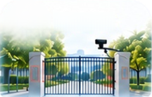




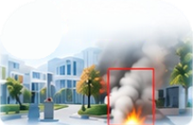


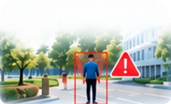


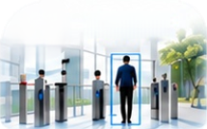



AI算法能力层，AI算法全生命周期管理
面向智慧园区AI视觉监管的算法全生命周期能力体系
周界安防
人员通行
车辆管理
消防烟火
异常行为识别
环境与设施监管
AI视觉
监管场景
1
样本与数据标注
2
模型训练与微调
3
模型评测
4
算法发布
5
算法运营
样本采集、数据清洗、
基础训练、场景微调、
精度评测、泛化评测、
模型发布、版本上线、
运行监控、效果反馈、
标注质检、样本迭代
参数优化、迁移适配
稳定性评测、效果对比
灰度验证、服务部署
持续优化、闭环运营
持续迭代·闭环优化
核心价值
统一支撑底座
支撑智慧园区多场景算法快速复用
开发工具链
形成从样本到模型到上线运营的闭环体系
算力资源
数据资源
标准规范
权限与安全管理
提升算法迭代效率与场景适配能力
保障AI视觉监管能力持续演进

Slide 11








视觉计算引擎层
承接多源视频与算法能力调用，提供在线推理、目标抓拍、视频取证、AI事件生成、规则过滤与任务编排调度等核心能力。
通过标准化事件输出和样本反馈闭环，支撑园区安防、人员通行、车辆管理、消防预警与设施监管等场景快速落地。
多源视频输入
视觉计算引擎
智慧园区AI事件
园区摄像机
周界入侵告警
周界 / 道路 / 公共区
▶
AI
⚙
越界 / 翻越
人员通行异常
门岗与通道
视频接入与流管理
任务编排调度
模型推理服务
抓拍与视频取证
事件生成与规则引擎
去重过滤与输出
尾随 / 黑名单
门岗 / 闸机 / 出入口
车辆异常事件
协议适配
任务配置
在线推理
目标抓拍
事件生成
重复过滤
违停 / 占道
停车场视频
视频流接入
策略编排
模型调用
片段留存
阈值判断
告警压缩
烟火识别告警
车道 / 车位 / 出入口
烟雾 / 明火
视频源纳管
资源调度
算力分配
证据回溯
联动规则
标准化输出
异常行为预警
楼宇公共区域
摔倒 / 聚集
支撑能力
算法调用
运行监控
接口服务
日志审计
设施环境事件
电梯 / 楼道 / 公区
设备 / 环境异常
持续优化闭环
样本回流
人工复核
能力评测
模型优化

Slide 12
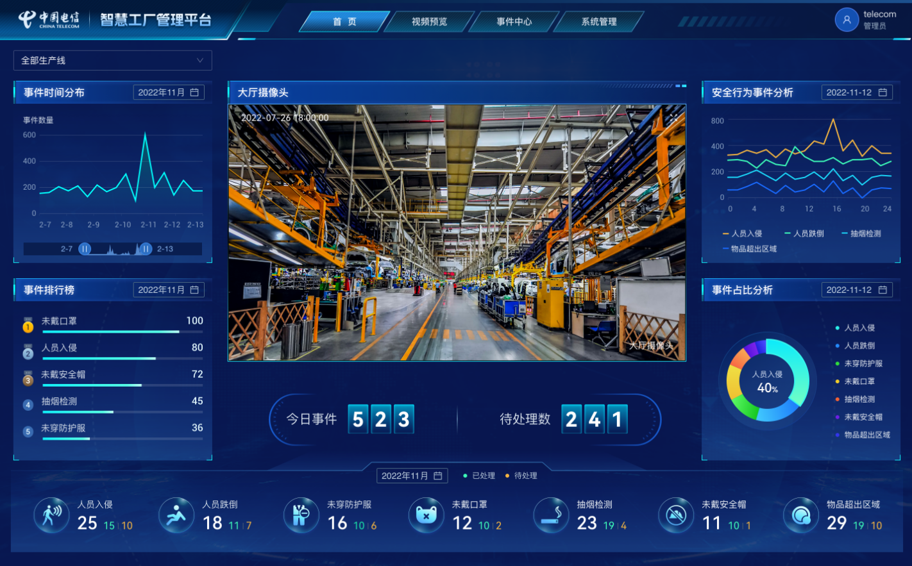
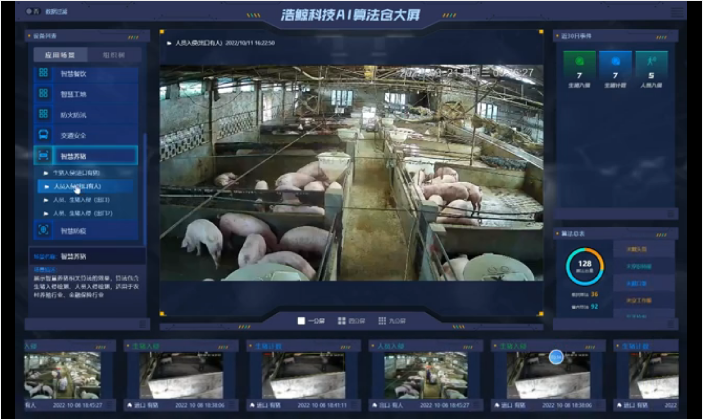
园区应用编排-在线快速AI应用开发
依托120+可视化组件与30+行业模板，通过灵活拖拽与在线编排，快速构建园区视觉监控所需的摄像头接入、算法识别（人脸/烟雾/明火）、2/3D地图及流程引擎，实现AI应用“小时级”交付。
AI组件“拖拽”
应用模板
在线编排
AI应用“小时级生产”
摄像头
视频平台
文件
……
AI编排工作台
视频组件
人体识别
物体识别
异常事件
在线组装
场景1
……
算法组件
应用模板
表单
流程
3D-二维
……
内置120+应用组件
内置30+
场景2
风格和内容随心设计
行业应用模板
可视化组件
场景3…….
政企客经
应用开发者
业务部门
01
02
03
AI行业应用需求导入
执行AI应用主体包括事件、场景、页面、流程的编排开发
应用交付，部署、通过测试后发布
业务需求
应用方案
事件开发
场景开发
页面开发
流程开发
应用发布
应用部署

Slide 13
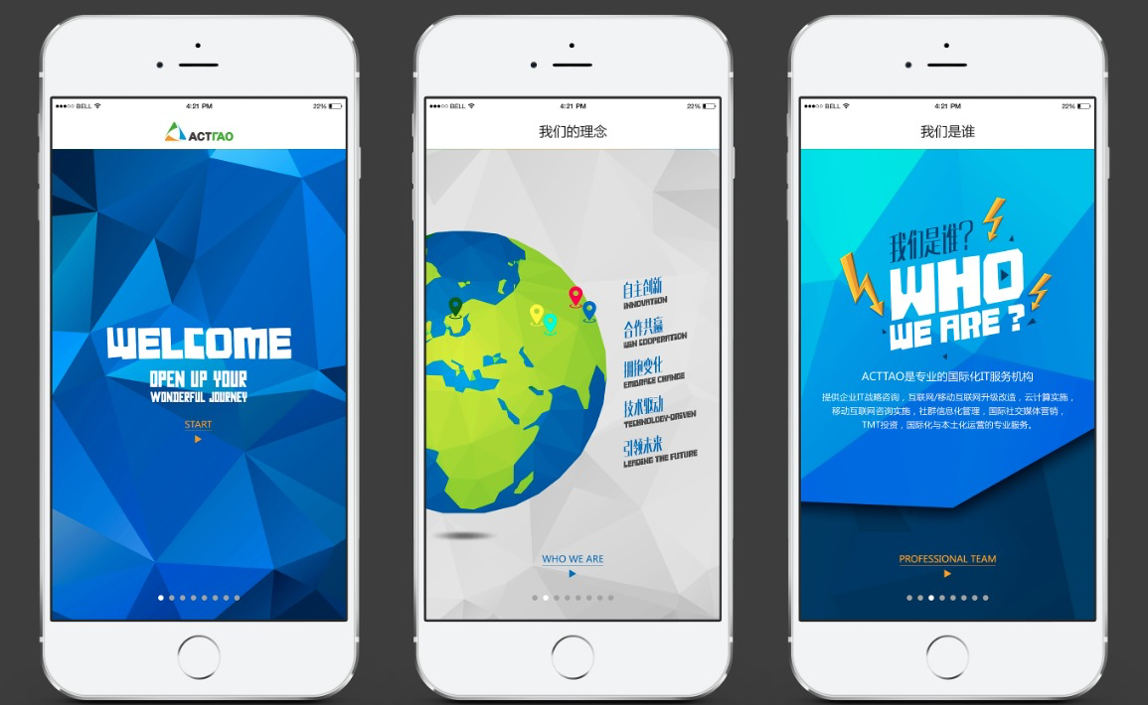
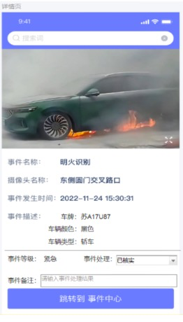
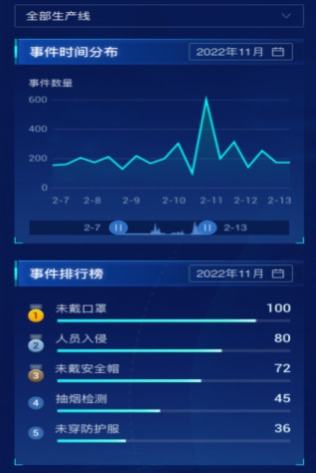
AI智达，及时触达园区安保关键告警和通知
AI 智达提供视频服务、事件服务、告警抑制以及事件告警推送等多项服务，实现了对告警事件的全流程精细管控。用户能够不受时间和空间的限制，随时随地通过 AI 智达轻松查看设备所呈现的实时画面，以及订购的 AI 所产生的各类事件。
AI智达 - - APP客户端，服务随手可及
业务流程闭环：
AI智达接单
事件产生
事件过滤
事件推送
客户管理
推送任务启停
实时事件
设备声光
推送策略配置
业务管理
我的待办：
“管”
事件中心
“收”
推送方式
设备管理
推送间隔时间配置
“控”
移动端：
事件视频回溯
短信
能力管理
AI检测区域配置
事件查询
h5
开发者管理
事件推送日志
事件统计
http
基础管理
组织管理
用户管理
权限管理
角色管理
系统日志
运营管理

Slide 14
目录
01
背景分析
CONTENTS
02
解决方案
03
应用场景
04
案例分享

Slide 15






园区AI视觉监管场景
6
50+
大场景簇
类园区算法
1 个平台，支撑 N 类园区场景
同一套算法底座与事件中心，从车辆、秩序到人员、通行，一套平台全覆盖
车辆管理
通行管理
违停识别
车辆进出
刷脸通行
访客管理
环境秩序
行为安全
垃圾乱堆
占道经营
打架识别
尾随检测
持械识别
人员安全
消防辅助
人员聚集
滞留预警
通道占用
明火烟雾
Notes:
这一页是场景总览，先给全貌，后面四页再逐个展开。
我想说的核心是一句话：一个平台，支撑 N 类园区场景。园区里的视觉需求看着很散——车辆、垃圾、聚集、访客、打架、消防通道——但它们背后用的是同一套算法底座、同一套推理引擎、同一套事件中心。所以不需要一景一系统。
我把它归纳成六个场景簇：车辆管理、环境秩序、人员安全、通行管理、行为安全和消防辅助，加起来覆盖了二十多类园区常用算法。
这里我想强调一个判断：场景能不能复用，决定了一个园区项目是一次性交付，还是能持续运营。如果每上一个场景都要重新开发，客户永远做不完；只有场景模板化了，我们才敢跟客户说"你想到的，我们两周能上"。

Slide 16
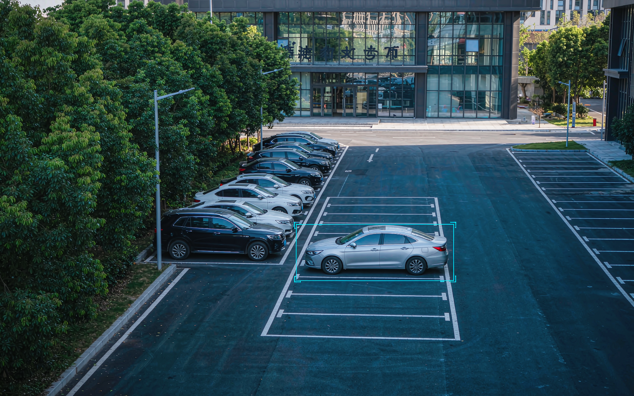


场景 · 车辆管理：违停识别与车辆进出
违停识别 · 实时抓拍
违停识别
违停检测
车牌识别
目标跟踪
在消防通道、主干道、卸货区等位置划定禁停区域并设置停留阈值，车辆超时停留自动抓拍留证，同步语音喊话与短信提醒车主，避免"人等车走"。
车辆进出 / 道闸管理
车牌识别
车辆属性
道闸联动
车牌识别联动道闸自动放行，固定车辆无感通行；访客车辆预约后按时段放行，黑名单与异常车辆实时告警并完整留档。
场景示意：园区主干道违停识别
AI 自动判定禁停区停留超时，抓拍留证并联动提醒车主
场景价值
事件产生
与推送
全时段
自动值守
通行效率：固定车辆免停车自动放行，高峰期闸口不再排队。
秒级
7×24
停车秩序：违停从"事后巡查"变为"即时发现"，消防通道保持畅通。
Notes:
先看第一类，车辆管理，这是园区里最高频、也最容易看到效果的场景。
左边这个画面就是违停识别。做法是在消防通道、主干道、卸货区这些地方划禁区，再给一个停留阈值，车辆超时没走就自动抓拍留证，同时语音喊话、给车主发短信。以前靠保安巡逻，一圈四十分钟，现在几秒钟就出来了。
右边是车辆进出管理。车牌识别直接联动道闸，固定车辆无感通行；访客车辆预约后按时段放行；黑名单车辆一进园就告警。这两个合起来解决的是同一件事——园区的通行效率和停车秩序。
对客户的价值很直接：高峰期闸口不排队，消防通道保持畅通。而且违停从"事后巡查"变成"即时发现"，这是质的变化。

Slide 17
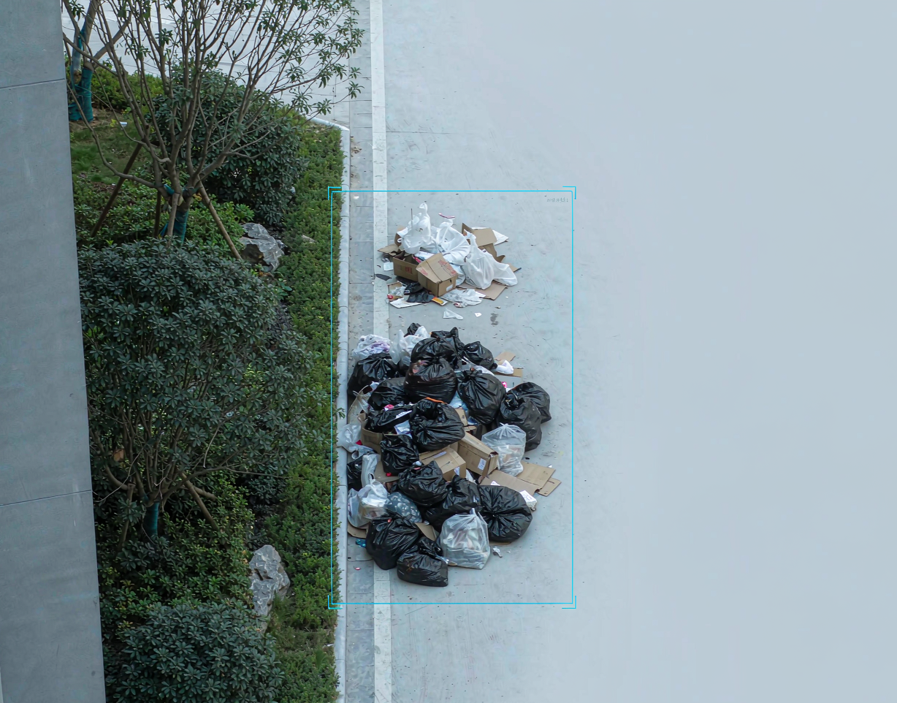

场景 · 环境秩序：垃圾乱堆与秩序监管
垃圾乱堆识别 · 实时抓拍
可识别秩序类问题
垃圾乱堆
垃圾堆积超阈值、垃圾桶满溢
违章置物
公共区域堆放杂物、装修物料
占道经营
摊贩占道、堵塞人行通道
从发现到闭环
1
自动发现
算法识别异常并抓拍，自动定位点位与责任区域
2
一键派单
生成物业工单并指派责任人，APP + 短信双通道催办
3
处置闭环
上传处置前后对比照，超时未完成自动升级提醒
场景示意：园区公共区域垃圾乱堆识别
场景价值
垃圾堆积面积或持续时长超阈值即告警，自动生成物业处置工单
从被动巡检到主动发现：从"人找问题"变为"问题找人"。
巡查人力可下降，处置时效可量化考核，园区环境品质稳定可控。
Notes:
第二类是环境秩序。
园区物业管理里最头疼的往往不是大事故，而是这些"小事"：垃圾没清、装修材料堆在公共区域、摊贩占道、地面积水结冰。这些事以前全靠保洁和保安走一圈看到才报，看不到就一直放着。
左边这个画面就是垃圾乱堆识别。除了垃圾，我们还能识别违章置物、占道经营、路面积水积雪这些秩序类问题。
关键在于右边这条链——自动发现、一键派单、处置闭环。算法抓到异常之后不只是给人看，而是直接生成物业工单、指派责任人，APP 加短信双通道催办；处置完要上传前后对比照，超时没完成会自动升级提醒。
所以这一块的价值是：从被动巡检变成主动发现。以前是"人找问题"，现在是"问题找人"。

Slide 18
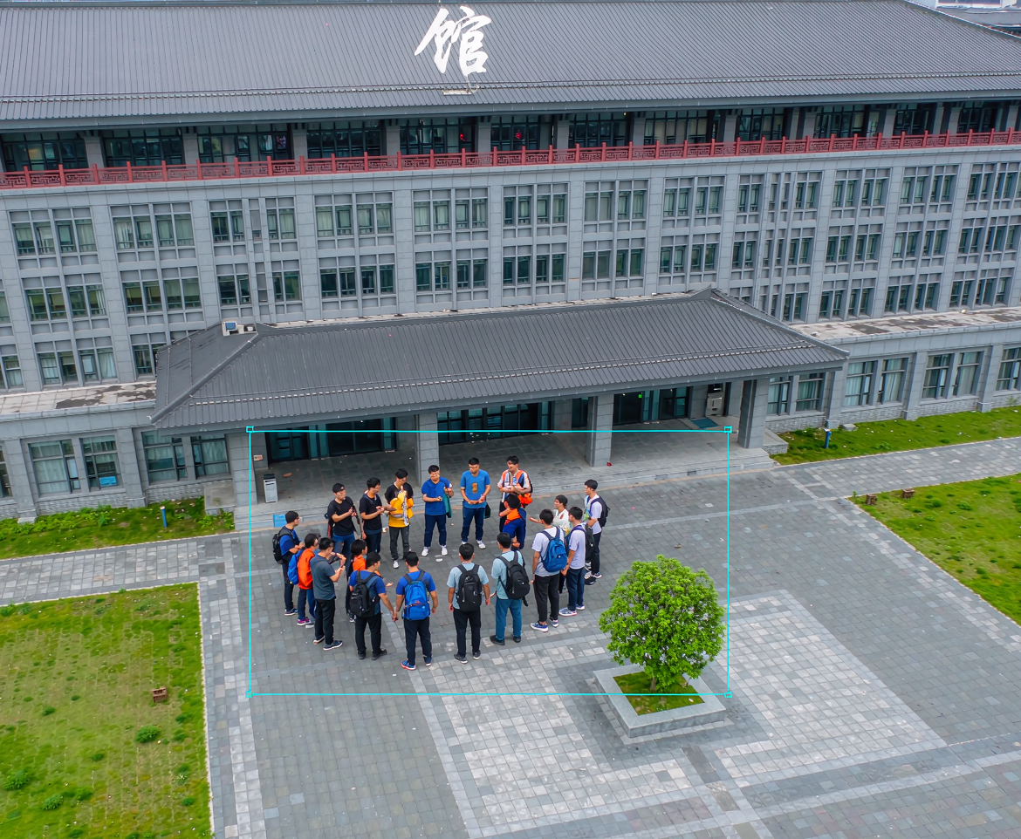


场景 · 人员安全：聚集预警与不安全行为
人员聚集预警 · 密度超限
人员聚集 / 滞留预警
人群密度
人员计数
滞留检测
对广场、出入口、食堂、电梯厅等区域设置人数阈值与滞留时长阈值，超限自动预警，并按不同时段配置差异化阈值，兼顾安全与误报控制。
不安全行为识别
打架斗殴
尾随闯入
识别肢体冲突并即时告警
识别贴身尾随与跟门进入
持械威胁
禁区徘徊
识别刀具、棍棒等危险物品
识别禁入区域长时间逗留
命中后按紧急等级推送安保负责人，并保留完整视频片段用于取证。
场景价值
场景示意：园区广场人员聚集识别
事前预警：在风险升级之前介入，而不是出事之后再赶过去。
人群密度与滞留时长超阈值即预警，支持分时段差异化阈值设置
事后取证：全过程视频与抓拍存证，责任界定有据可依。
Notes:
第三类是人员安全，这也是园区管理里最敏感的一块。
左边这个画面是人员聚集预警。我们在广场、出入口、食堂、电梯厅这些地方设人数阈值和滞留时长阈值，超了自动预警。不同时间段可以设不同阈值，比如上下班高峰和夜间就不是一个标准，这样误报能压下来。
除了聚集，更关键的是不安全行为识别。打架斗殴、尾随闯入、持械威胁、禁区徘徊，这四类我们都能识别。客户最在意的是尾随和持械——尾随往往发生在门禁之后，持刀这类危险物品一旦进园后果很严重。
所以这个场景的价值是两条：一是事前预警，在风险升级之前就介入，而不是等出事了再赶过去；二是事后取证，全过程视频和抓拍都留着，责任界定有依据。

Slide 19
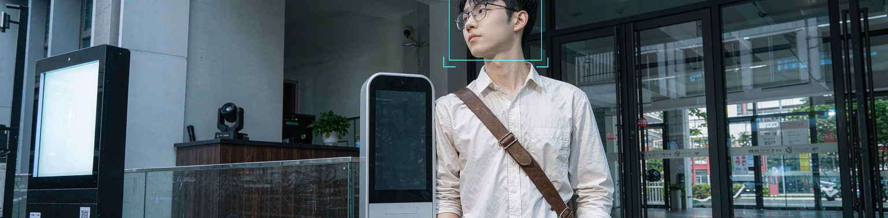





场景· 刷脸访客、通行管理
刷脸访客通行 · 无感核验
人证合一核验
门禁人脸库统一管理
权限与区域联动
场景示意：园区访客刷脸通行
预约时段内刷脸即通行，未授权人员无法进入受控区域
访客通行四步流程
预约制 + 实名核验 + 无感通行
场景价值
在安全可控的前提下，响应迅速，通行"无感"
人证核验
员工：人脸库统一管理，刷脸通行，免带卡、免登记。
预约登记
刷脸通行
轨迹留痕
访客线上预约生成通行时段
身份证与本人实时比对
刷脸即开闸
进出时间与区域轨迹留档
访客：预约时段内自主通行，无需陪同、无需前台登记。
管理：权限与部门、区域绑定，人员变更即时生效。
Notes:
第四类是刷脸访客与通行管理，这一块直接关系客户体验。
左边这个场景是园区访客刷脸通行。流程我们做了四步：访客线上预约登记，生成通行时段；到门口做人证核验，身份证和本人比对；核验通过刷脸直接通行，不用登记、不用刷卡；全过程留痕，什么时候进的、去了哪、什么时候走的，都有记录。
员工这块也一样，门禁人脸库统一管理，员工刷脸通行，不用带卡。权限跟部门和区域绑定，离职或者停用可以立即收回权限。
这里我想强调的是价值和体验的平衡。很多客户担心"上了AI，通行变麻烦了"。我们的答案是：安全可控的前提之下，通行反而是更顺的——固定人员无感通行，访客第一次登记之后也是无感。

Slide 20
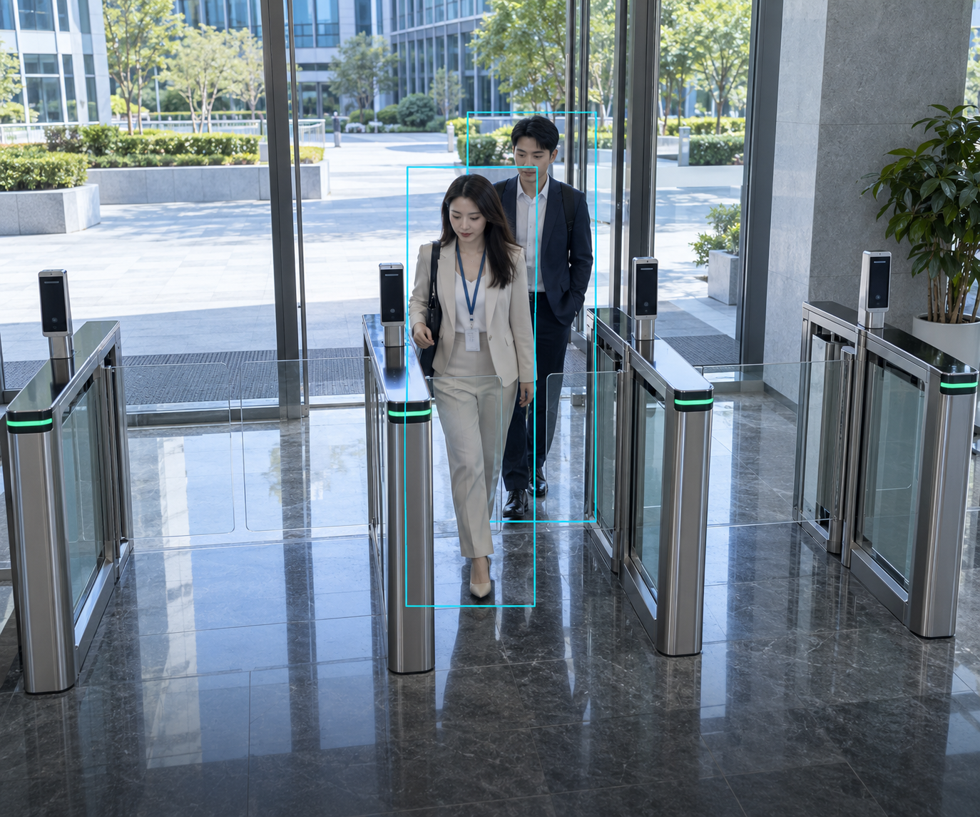
场景 · 行为安全：尾随、打架、持械预警
尾随闯入识别 · 行为预警
行为风险识别
打架斗殴
识别肢体冲突，触发行为告警
尾随闯入
识别贴身跟随、未核验进入
持械威胁
识别可见刀具、棍棒等风险物品
告警核实与安保处置
1
识别留证
抓拍异常行为，关联点位与视频片段
2
分级通知
按风险等级推送安保人员，调阅视频核实
3
现场处置
现场核查并处置，记录结果与复核结论
场景价值
场景示意：园区出入口尾随闯入识别
主动发现：
辅助安保发现异常行为，及时核实风险
关联异常行为与视频证据，推送安保人员核实
证据可查：
抓拍、视频与处置记录关联留存
20
© Whale Cloud Technology Co.,Ltd All rights reserved
Notes:
本页承接原稿的园区AI视觉监管六类场景总览。识别内容按场景方案描述，具体效果结合现场点位、阈值及人工核实评估。
图片来源：内置ImageGen生成的场景示意，非客户现场记录。
资产路径：F:/Cooodex/park_two_scenarios_20261016/.build/behavior_scene.png
生成提示：现代中国办公园区门禁入口，两名成年人前后紧随通过同一闸机，示意尾随闯入。冷蓝灰写实场景，细青色识别框，无文字。

Slide 21
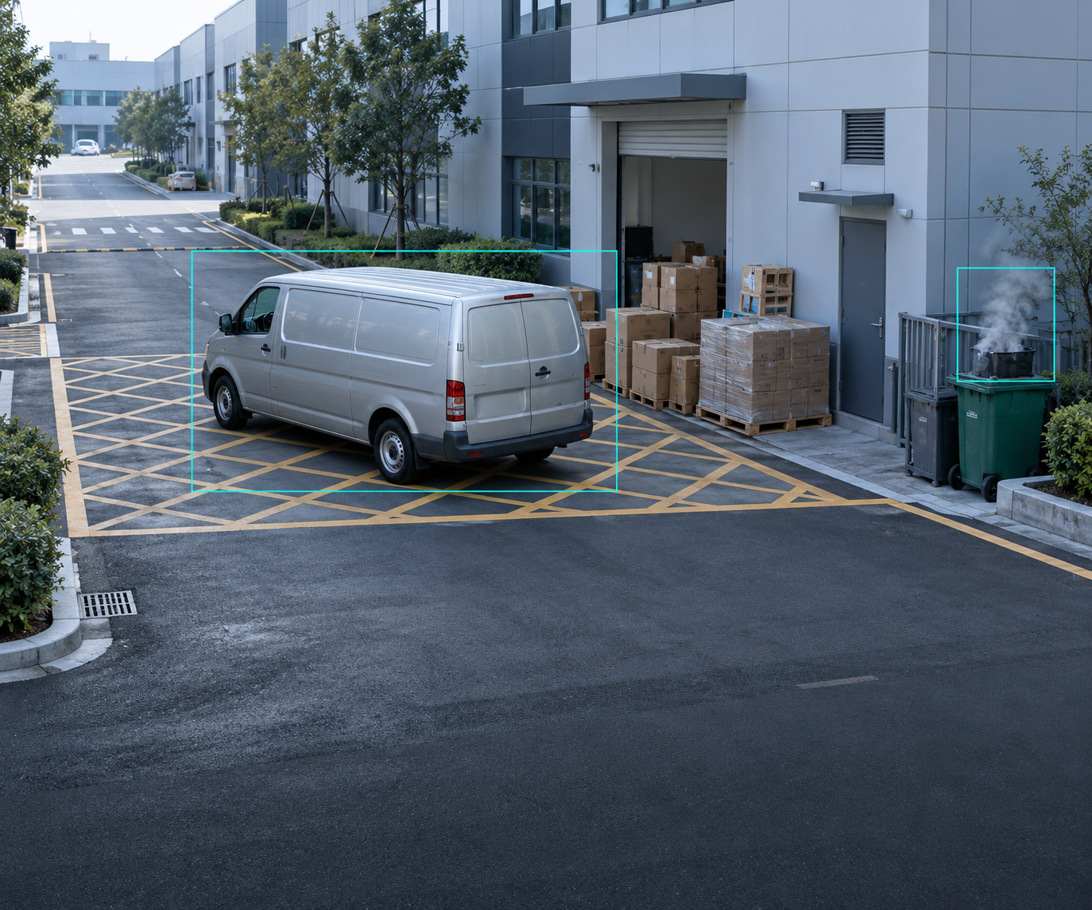
场景 · 消防辅助：通道占用、明火烟雾识别
通道占用与烟雾识别 · 辅助预警
通道与烟火识别
通道占用
识别通道内车辆、堆物等障碍
明火识别
识别可见火焰，关联点位与抓拍
烟雾识别
识别可见烟雾，结合规则过滤干扰
发现、核实与处置
1
异常发现
规则命中后抓拍留证，关联点位与视频
2
通知核实
向值守人员推送告警，人工核实现场
3
联动处置
按园区预案处置，复核整改并记录结果
场景价值
场景示意：园区消防通道占用与烟雾识别
巡查补充：
辅助发现通道障碍与烟火风险线索
AI识别通道障碍与烟雾线索，推送值守人员核实
闭环留痕：
告警、核实、处置与复核过程可追踪
21
© Whale Cloud Technology Co.,Ltd All rights reserved
Notes:
本页承接原稿的园区AI视觉监管六类场景总览。识别内容按场景方案描述，具体效果结合现场点位、阈值及人工核实评估。消防辅助指视频辅助预警，现场处置遵循园区消防预案。
图片来源：内置ImageGen生成的场景示意，非客户现场记录。
资产路径：F:/Cooodex/park_two_scenarios_20261016/.build/fire_scene.png
生成提示：现代中国工业园建筑服务通道，银色厢式车与堆物占用黄色网格消防通道，右侧容器出现轻微烟雾。冷蓝灰写实场景，细青色识别框，无文字。

Slide 22
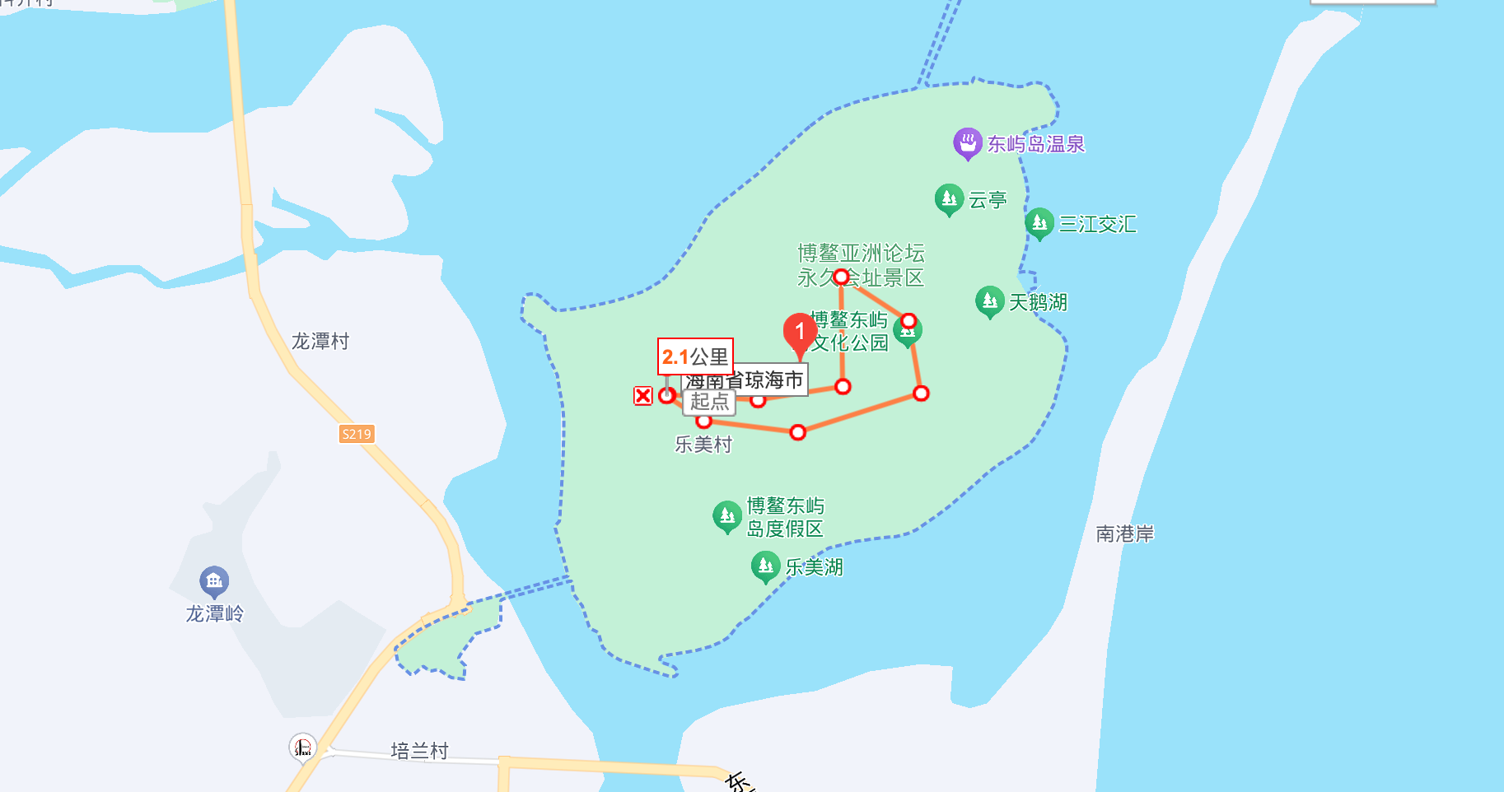
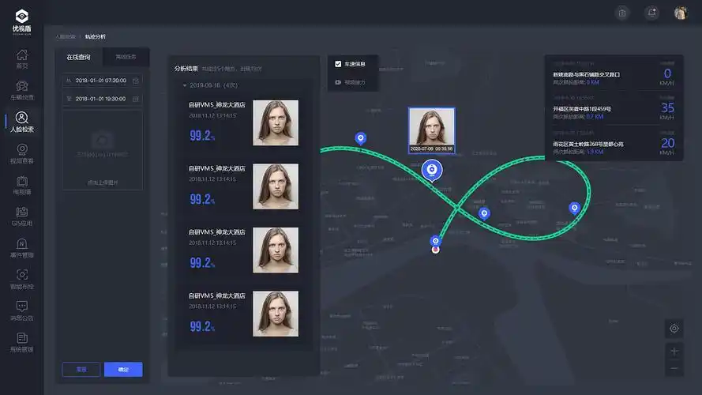
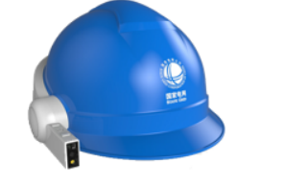

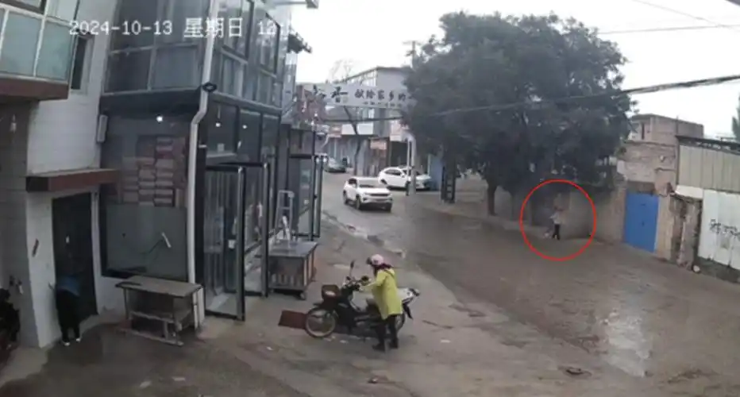
基于人员轨迹，实现人员异常行为精准追溯
利用园区安防摄像头，根据人体特征分析、人体跟踪，结合APP坐标轨迹等轨迹信息，实现跨摄像头的人员轨迹跟踪，实现低成本的园区内人员异常行为精准溯源。
高精度室内定位：
RFID定位
Wifi定位
蓝牙定位
人员级轨迹记录：
访客单关联
记录仪/智能头盔绑定
人员定位信息记录
人员轨迹生成
智能头盔
作业记录仪
人脸识别
异常事件坐标关联轨迹分析
坐标间距分析
人员轨迹识别
异常事件时间节点分析
时间段拟合
异常事件识别
视频时光缩影
非法聚焦
历史视频追溯

Slide 23
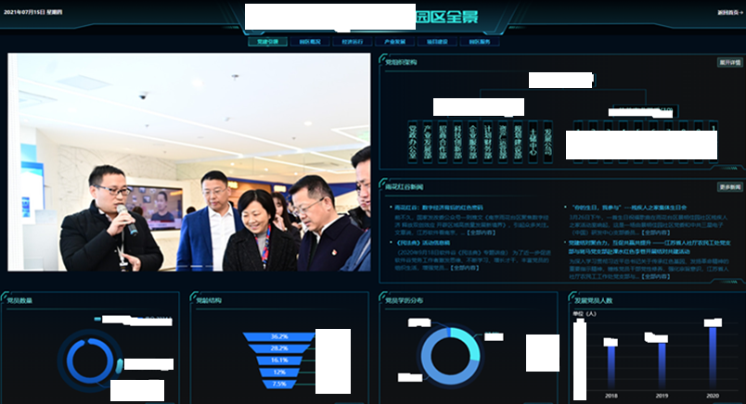
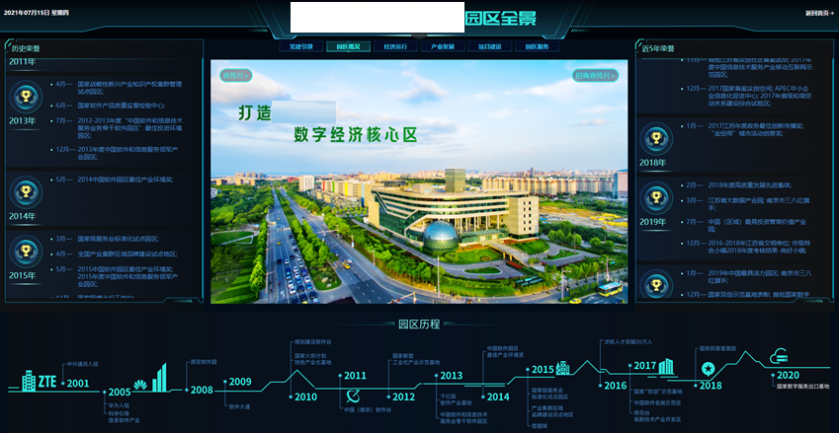
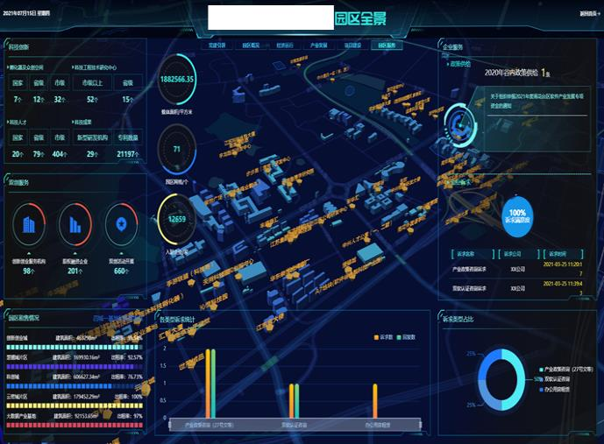
园区大屏看板，全流程监控及数据态势
配套园区大屏看板，汇聚园区概况、运营态势、服务态势多维数据可视化呈现，实现园区全流程监控与数据态势实时感知，直观掌握园区整体运行状态。
园区概况
运营态势
服务态势

Slide 24


扩展场景：智慧园区智能体问答助手
提供梳理物业园区管理、FAQ知识，整理成知识库，通过AI视觉监管智慧园区智能体运维助手，减轻物业园区的运维和回复的工作量。
实时监控
赋能角色
典型提问
视频内容、视频问答、视频检索、视频分析
提供实时视频监控功能，用户可以通过APP查看监控设备的实时画面，了解实时监控情况
售前演示
运维人员
平台用户...
视频回访
AI助手
交互门户
（自然语言交互)
支持用户查看存储在设备中的历史录像，以便用户回放视频并检查特定时间段内发生的事件
视频大模型
视频数据
视频分析
通利用人工智能和机器学习技术，对监控视频进行智能分析，例如人员识别、物体追踪、行为分析等
知识库
(交付部署实践经验文档、产品使用、FAQ…)
核心价值
交付问答
部署问答
运维问答
大模型知识问答
统计分析
模型匹配
资源适配
常见FAQ
系统操作
收集和分析视频监控数据，提供用户使用情况统计、异常事件分析等功能，帮助用户更好地管理和利用监控资源

Slide 25
目录
01
背景分析
CONTENTS
02
解决方案
03
应用场景
04
案例分享

Slide 26
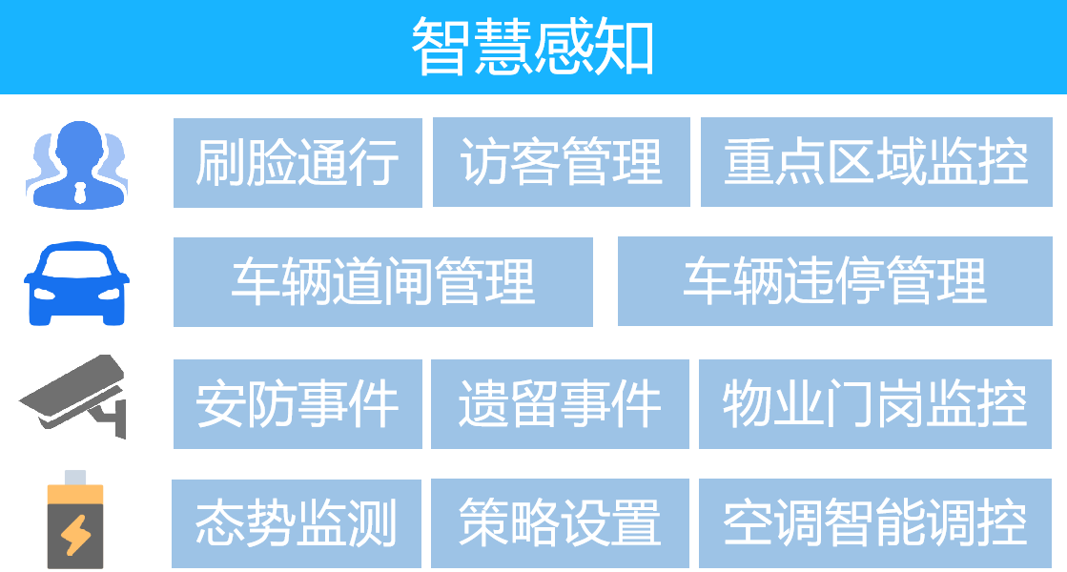
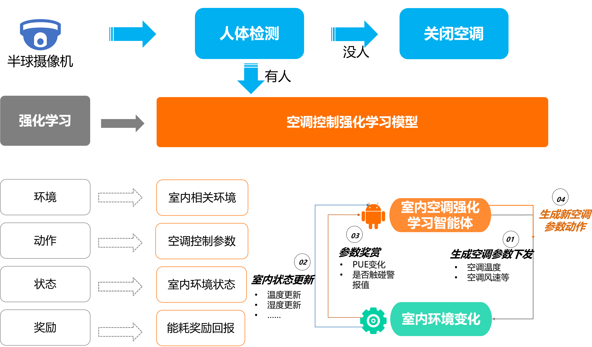
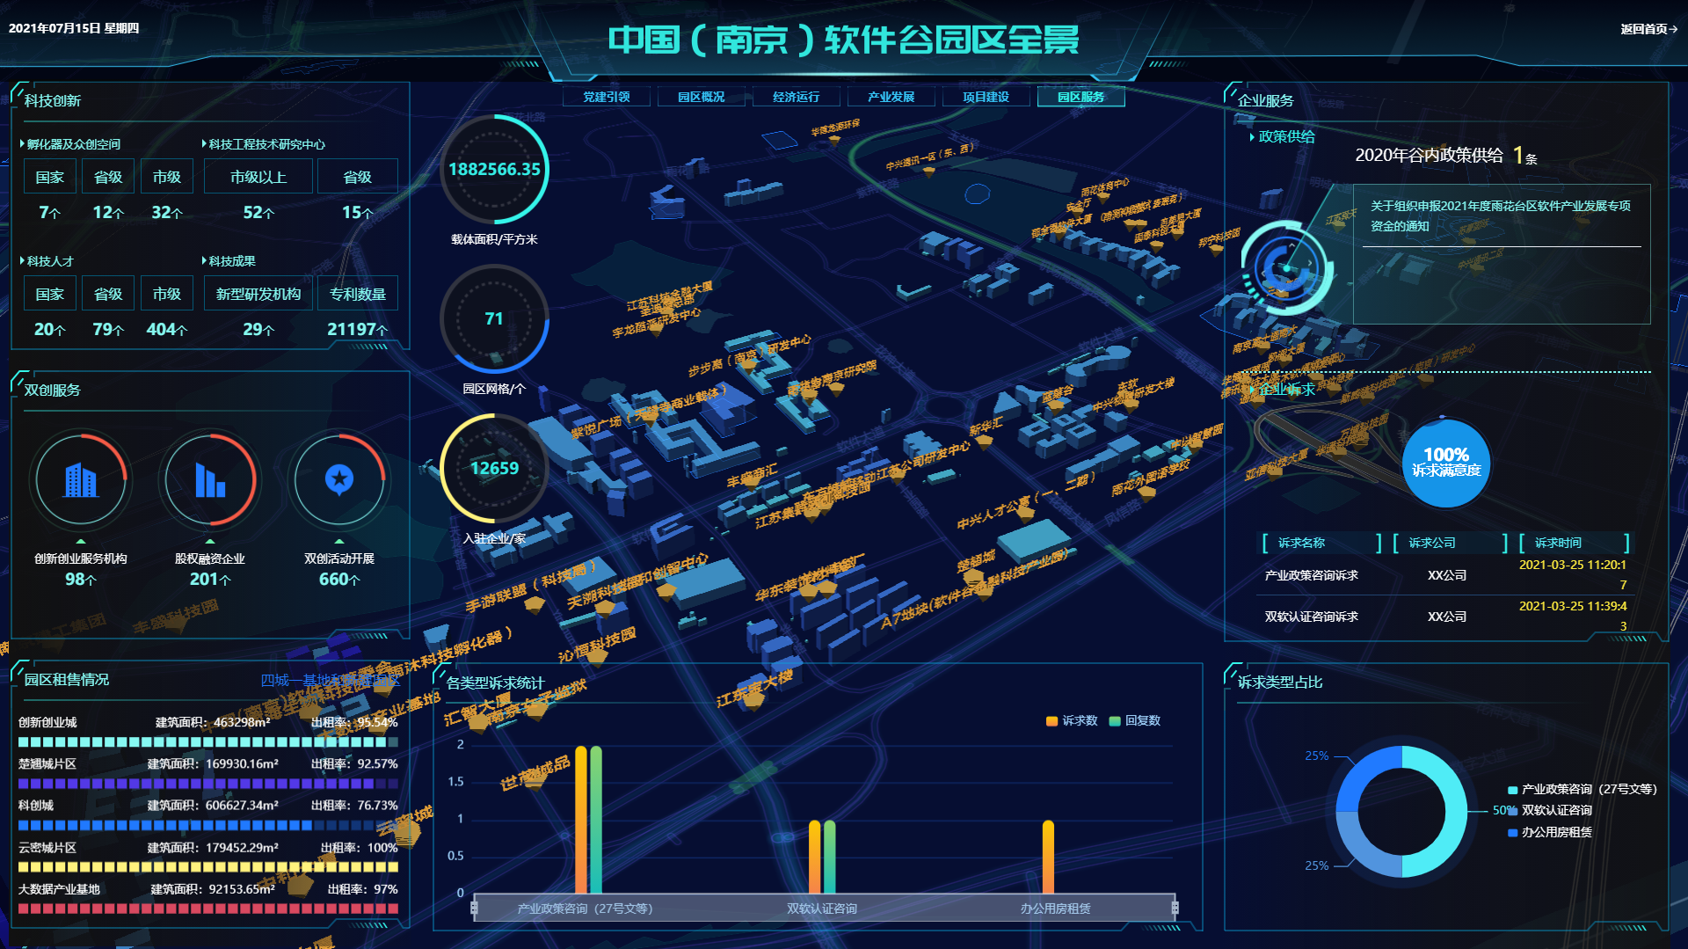
广东某工业园智慧园区
空调能耗管理
产品价值
便捷生活：服务等级得到提升，园区业主和访客能够更方便的停车，节省时间和能源，提升效率。
提升安全：视频监控、电子巡更、公共广播、安防管理平台的全面应用使得园区的安防等级得到提升，园区企业的资产和人员的安全更有保障。
提升管理：新技术、智慧管理平台的全面应用提升了园区业务弹性，减少了人力投入。
低碳低能耗：楼宇空调能耗管理等应用使得园区更加智能、高效、节能、环保。
园区全景
落地情况
包含14个AI能力，如：人脸识别、人脸对比、重点区域监控、车牌识别等
某软件谷项目，出台了100余项考核指标，平台累计辅助企业完成政府申报1500多次，协助50多个项目完成线上的管理，累计用户3万多。

Slide 27
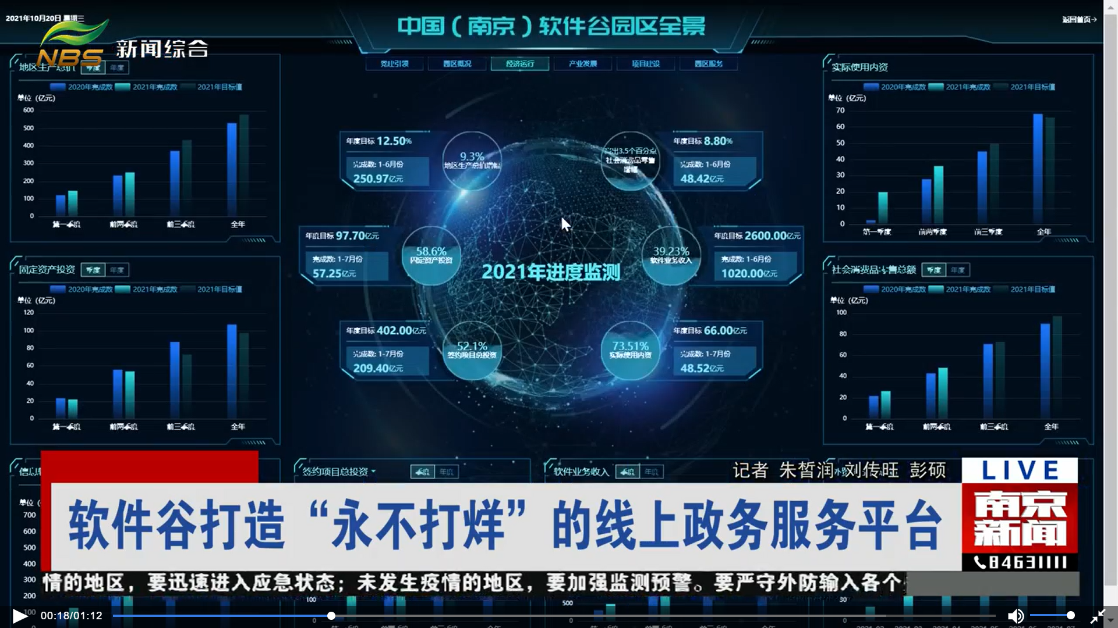
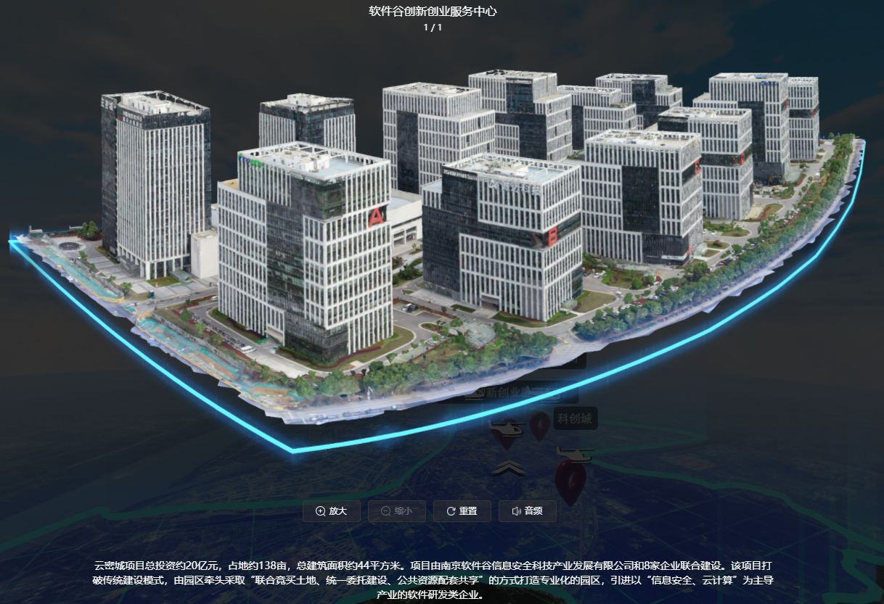
中国（南京）软件谷，线上政务服务平台
方案介绍
为鼓励创业创新，打造线上政务服务平台，汇聚惠企政策，梳理政务服务，打造产业赋能、政策服务、科技孵化、金融扶持、服务超市、创业学院、高企培育等专项业务板块，为企业发展保驾护航。
客户价值
重大项目全流程管理，多图合一；
智能企业标签、精准匹配；
免审即享，主动兑现；
在线学习，专家指导；
实景展示，物联感知。

Slide 28
谢 谢！

